Slide 1
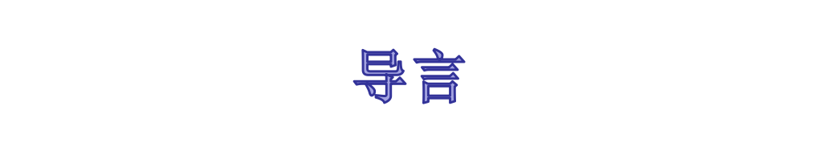

Slide 2
在计算机视觉领域，图像识别一直是一个备受关注的研究方向。CIFAR-10数据集是一个包含10个类别的小型图像分类数据集，其中每个类别包含6000张32x32像素的彩色图像。该数据集具有一定的难度，因为图像分辨率较低，同时涵盖了多个类别，如飞机、汽车、狗等。
随着深度学习的发展，残差网络（ResNet）作为一种深度神经网络架构，成功地解决了深层网络训练中的梯度消失和梯度爆炸等问题。ResNet引入了残差块的概念，通过跨层的残差连接，使得网络能够学习恒等映射，更容易训练深层网络。
在这个项目中，我们选择在CIFAR-10数据集上应用残差网络，旨在探究深度学习在小型图像分类任务中的性能表现。通过使用ResNet架构，我们期望提高模型对图像特征的提取能力，从而提高图像分类的准确性。此外，本项目还可以为在资源受限的环境下进行图像识别任务提供一种有效的方法。
总的来说，通过结合CIFAR-10数据集和ResNet网络，我们将探索深度学习在小型图像分类任务中的应用，为图像识别领域的研究和应用提供有益的实验经验和结果。

Slide 3
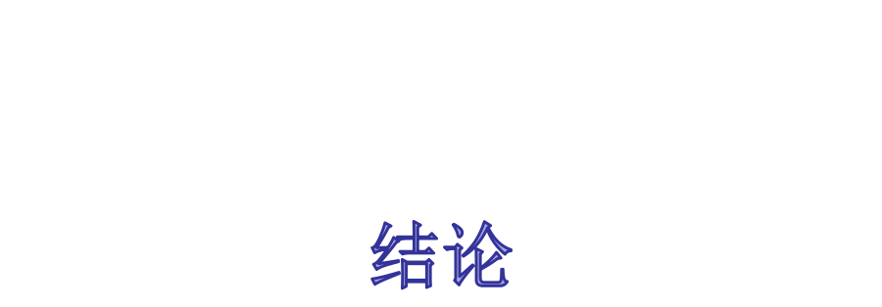

Slide 4

在本项目中，我实施了图像识别任务，使用了不同的神经网络架构，包括全连接神经网络（ANN）、卷积神经网络（CNN）、VGG加深网络和ResNet18残差网络。通过训练和评估这些模型，我们得到了它们在CIFAR-10数据集上的性能指标。在训练了20轮后，ANN的精度在38%左右，CNN的精度在63%左右，VGG加深网络的精度在82.98%，Resnet18残差网络的精度在85.89%，残差网络的识别效果最好。

Slide 5

虽然已经获得了一些模型的性能结果，但仍有一些方向可以进一步改进。在动物识别比如猫、狗等动物上有很大的优化空间。首先，可以考虑使用更深层次的ResNet变体，如ResNet-50或ResNet-101，以提高模型的表示能力。其次，对于VGG网络，也可以调整网络结构或进行更多的训练迭代，以探索性能的潜在提升。

Slide 6

优点：
在CIFAR-10数据集上，ResNet18残差网络取得了85.89%的精度，在汽车和卡车上的精确率甚至到了95%，相较其他模型表现更为优秀。这表明残差网络在深度学习任务中能够更好地学习和表示图像特征，对于小图像分类任务具有强大的性能。
不足：
总体的识别精确度没达到90%以上，还是不够精确。
观察各类别的精确度时，发现对于某些动物类别，如猫（72%）和狗（74%），模型的性能相对较低。这可能是由于图像间的差异性或类别不平衡导致的，需要进一步分析和调整。动物的特征比较多，不易学习，且数据集本身的像素低可能也是阻碍精度进一步提高的原因。

Slide 7

通过这个项目，我深入了解了不同神经网络架构的特点和性能表现。我学到了如何在实际问题中选择和调整模型，并了解了深度学习中一些常见的优化和训练技巧。通过对残差网络和VGG网络的性能对比，我对残差网络的强大性能有了更深刻的认识，让我对机器学习在现实生活中的应用有了更深刻的认识。这次经验不仅增加了我的深度学习实践经验，还为我在未来的项目中选择合适的模型和优化策略提供了指导。我更能看到机器学习在未来人类生活中的作用和潜能。

